Slide 1
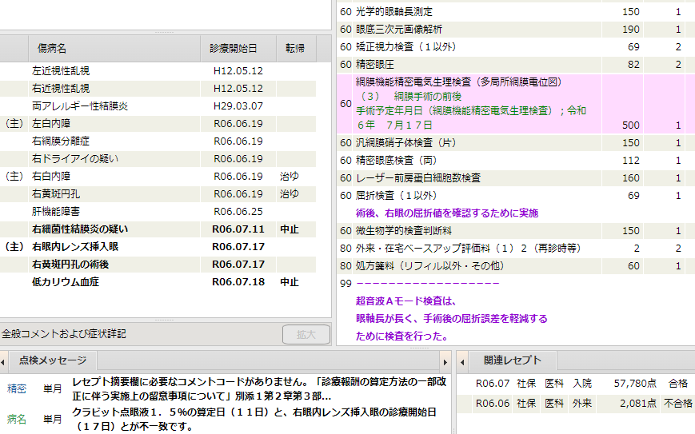
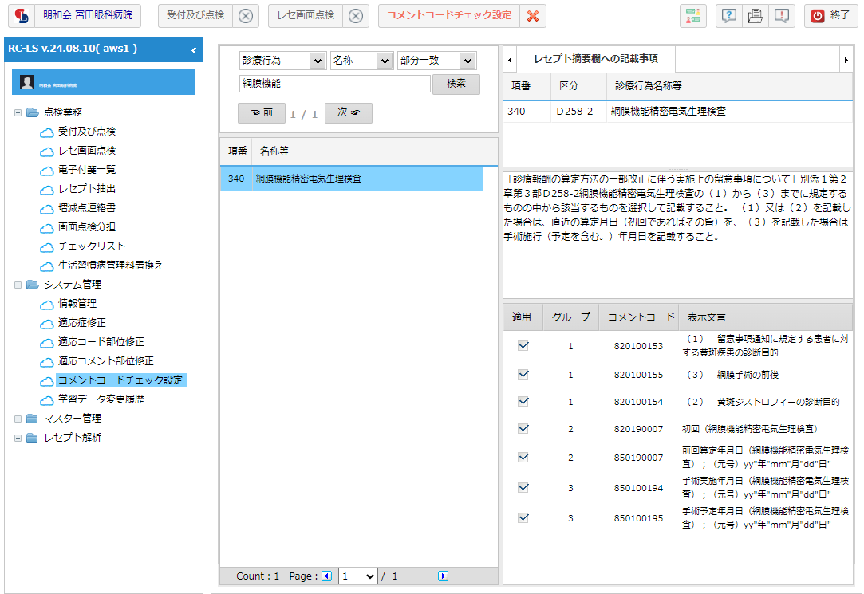
ID:813972
コメントコードチェック設定をして再度、7月分を
取り込んで同じ患者で見てみましたが、
やはり、エラーメッセージが表示されます。

